Slide 1
Видза оланныд!
Ставлы – бур лун!

Slide 2
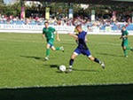
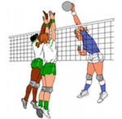
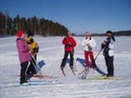
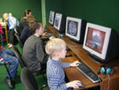
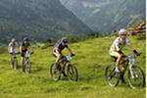
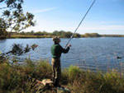
ворсны футболӧн
иславны лыжиӧн
ворсны волейболӧн
ворсны компьютерӧн
катайтчыны велосипедӧн
вугравны чери

Slide 3
Коми кыв урок.
Морта нимвежтасъяслӧн
падежъяс серти вежласьӧм.
Менам прӧст кад. Мый меным кажитчӧ вӧчны.
МОУ «Благоевоса шӧр школа»
9 «Б» класс
Велӧдысь – Лобанова Ольга Михайловна

Slide 4
Морта нимвежтасъяслӧн
падежъяс серти вежласьӧм.

Slide 5
Падежъяс | 1 морт | 2 морт
 | ӧтка лыд | ӧтка лыд
Асалан | менам | тэнад
Босьтан | менсьым | тэнсьыд
Сетан | меным | тэныд
Керан | менӧ | тэнӧ

Slide 6
2. Ми, тi нимвежтасъяс вежлалiгӧн падеж суффиксъяс сулалӧны –ян форма артмӧдан суффикс бӧрын.
Н-р: миянлысь (Б.п.), миянкӧд (Ӧ.п.), тiянлань (М.п.), тiянӧдз (В.п.) и с.в.

Slide 7
3.Сiйӧ, найӧ нимвежтасъяс вежлалiгӧн быд падежын, нимтан да керан падежъяс кындзи, падеж суффиксъясыс содтыссьӧны сы- да на- кыввужъяс дiнӧ.
Н-р: сылы (С.п.), сытӧг (Т.п.), налысь (Б.п.), нала (М.п.).

Slide 8
Торъя пасйӧд:
Пыран да вуджан падежъясын морта нимвежтасъяс векджык мунӧны кывбӧръяскӧд:
ме дiнӧ, тэ боктi, сы вывтi, на бердӧ, на весьттi.

Slide 9
Висьт вуджӧдӧм вылын удж.
Мог – вуджӧдны висьт роч кыв вылӧ, корсьны морта нимвежтасъяс, пасйыны морт, лыд да падеж.

Slide 10
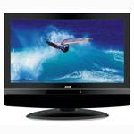
Телевизор.
Дерт, талунъя морт оз вермы кольччыны телевизортӧг. Сы пыр мунӧны быдсяма интереснӧй передачаяс, кино-мультикъяс. Сэтысь тшӧкыда аддзывлан кажитчана артист-сьылысьтӧ, тӧдмалан сылӧн оласног йылысь. Видзӧдан да висян миян биатлонистъяс, футболистъяс да хоккеистъяс вӧсна. Тайӧ зэв буртор. Но тэ эн чайт, мый луныс колис бура. Эм вӧзйӧм – чинтышт телевизор видзӧдан кадтӧ да тшӧкыдджыка ывла вылас петавлы юртӧ пальӧдны. Бурджык, сёрнитчан кӧ ёртъясыдкӧд да ветлан накӧд спортзалӧ.

Slide 11
Компьютер.
Компьютер – тайӧ талунъя зараза. Кодi пуксяс сы сайӧ, оз и тӧдлы, кыдзи некымын часыд здукӧн лэбыштас. Мыйын сылӧн бурыс? Медводз, компьютер тэкӧд венӧ оз во; мӧд-кӧ, унатор вермӧ вӧчны. Бара жӧ, компьютер радейтысьясыд ывласӧ оз аддзывлыны. Ворсӧны быдсяма ворсӧмъяснаснас, вошласьӧны интернетын, кодкӧдкӧ гижасьӧны. Дерт, кутшӧмсюрӧ пӧльзаыс таысь эм. Тэ йылысь ставныс тӧдӧны да и тэ тшӧтш. Но тайӧ-ӧ олӧмад медся бурыс? Гашкӧ, кытшӧвтан вузасянiнъяс, ёртъясыдкӧд кружок вылӧ либӧ концерт вылӧ ветлан?!

Slide 12
Рытпук-гажъяс.
Эмӧсь йӧз, кодъяс оз вермыны овны гажӧдчытӧг. Быд рыт налы колӧ кытчӧкӧ мунны, кодкӧдкӧ мунны, кодкӧдкӧ паныдасьны. Лёкнога гуляйтӧмыд бурӧдз оз вайӧд: вунӧдан велӧдчӧмтӧ, он кут нинӧмӧн интересуйтчыны. Дерт, гажӧдчынытӧ колӧ жӧ. Но оз ков воштыны юртӧ. Быдторйын колӧ мера. Зэв лёк, кор тэ заводитан куритчыны, юны пиво да мукӧд курыдтор. Оз ков вунӧдны, мый кызь кык часын ывла вылын тэныд вӧчны нинӧм, пукав гортад.

Slide 13
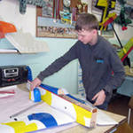
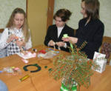
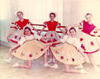
Кружокъясӧ ветлӧм.
Миян пӧвстын эмӧсь йӧз, кодъяс дугдывтӧг мыйӧкӧ велӧдчӧны да быдторсӧ кужӧны вӧчны. Но оз ков вунӧдны, мый быд мортлӧн эм кутшӧмкӧ енби. Та вӧсна колӧ тӧдны, мый медся ёна колӧ тэныд олӧмад. Тасянь йӧткыштчӧмӧн и велӧдчыны да сьӧлӧмсяньыд зiльны сӧвмӧдны ассьыд енбитӧ.
Миян школаын эм уна пӧлӧс кружок, сӧмын оз ков дышӧдчыны сэтчӧ ветлыны.

Slide 14
Гортса удж.
Кыдзи ме
колляла
прӧст кад.

Slide 15
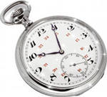
Кут тӧд вылад!
Кусӧд куритчантӧ!
Шу наркотикъяслы«ог»!
Эн ю пиво да мукӧд курыд юан!
Оз позь кызь кык час рытсянь квайт час асылӧдз лоны ывла вылын, клубъясын, бар-ресторанъясын.

Slide 16
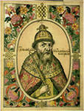
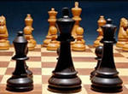
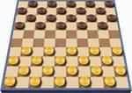
Кыдзи коллялiсны прӧст кад историялы тӧдса йӧз.
Иван Грознӧй ёна радейтiс ворсны шахматӧн.
Пётр I окотапырысь ворсiс шашкиӧн.

Slide 17
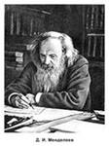
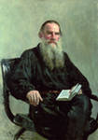
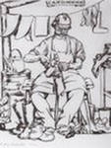
Тӧдса гижысь Л. Н.Толстой
вӧлi бур сапожникӧн.
Химик Д. И. Менделеев
вӧчалiс чемоданъяс.

Slide 18
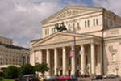
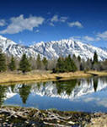
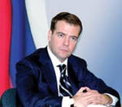
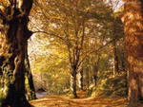
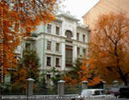
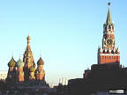
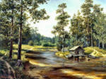
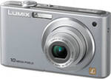
Д. А. Медведев радейтӧ фотографируйтны вӧр-ва да стрӧйбаяс. Сiдз жӧ радейтö вартчыны да ветлыны байдаркаӧн.

Slide 19
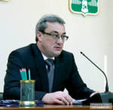
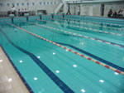
Коми республикаӧн Юралысь пыдди пуктӧ спорт. В. М. Гайзер ёнмӧдӧ дзоньвидзалунсӧ вартчанiнын.

Slide 20
Радейтӧны коллекционируйтны:
Николай Басков- часiяс; Валерий Меладзе, Олег Газманов и Александр Розенбаум – оружие; Валдис Пельш - вӧеннӧй каскаяс.
Фигуристка Ирина Слуцкая коллекционируйтӧ слӧнъяслысь фигурка, сьылысь Татьяна Буланова –бегемотъяслысь фигурка, балерина Анастасия Волочкова чукӧртӧ аканьяс. Михаил Ширвиндт вайӧ быдлаысь утюгъяс. Ӧнi сылӧн коллекцияын 200 утюг. Писательница Александра Маринина - рӧштвоса колокольчикъяс.

Slide 21
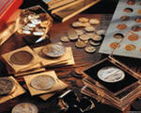
Кутшӧм хобби йылысь мунӧ сёрниыс?
Тайӧ кӧрт деньга чукӧртӧм кутшӧмкӧ признакъяс серти:
страна, во, эпоха, серпас да сiдз водзӧ
нумизматика

Slide 22
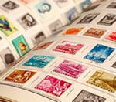
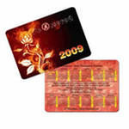
Бумагаысь деньга чукӧртӧм – бонистика.
Орденъяс, медалъяс да значокъяс чукӧртӧм -
фалеристика.
Тайӧ пӧшта маркаяс чукӧртӧм – филателия.
Истӧг куд вылысь этикеткаяс чукӧртӧм -
филумения.

Slide 23
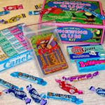
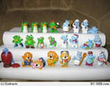
Жвачка кыш чукӧртӧм – гумофилия.
Киндер-сюрпризысь фигураяс чукӧртӧм - киндерфилия

Slide 24
Вуджӧдны кӧ тайӧ кывсӧ, лоӧ «небӧг дорӧ муслун». Тайӧ зэв ценнӧй (дона) да гежӧд небӧгъяс чукӧртӧм.
Библиофи́льство, библиофили́я

Slide 25
Урок кузя кывкӧртӧд.
1. Быд удж вылӧ колӧ урчитны кад: и кино видзӧдӧм вылӧ, и компьютерӧн ворсӧм - уджалӧм вылӧ и сiдз водзӧ.
2. А шойччан лунъясӧ ветлыны спортзалӧ да
паныдасьлыны ёртъясыдкӧд.
И сэки казялан, мый мортыд зэв унатор удитӧ
вӧчны, колана ногӧн кӧ юклӧ ассьыс прӧст кад.

Slide 26
Удж донълӧм.
Ми ставӧн бура уджалiм.
Эз ставӧн уджавны.
Меным сьӧкыд вӧлi урок вылын.
Меным кокньыд вӧлi урок вылын.
Урок вылын ме гӧгӧрвои ставсӧ.
Урок вылын ме нинӧм эг гӧгӧрво.

Slide 27
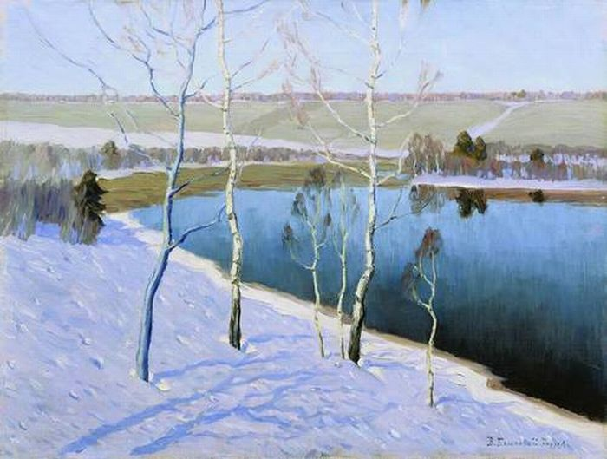
Аттьӧ ставлы!
Аддзысьлытӧдз!
Аттьӧ ставлы!
Аддзысьлытӧдз!

